Slide 1
تعريف الحقوق المدنية والشخصية
الحقوق المدنية والشخصية: هي الحقوق التي تثبت للانسان لمجرد كونه انسانا وعضوا والتي تتقرر له لمجرد كونه انسانا كحقه في الحياة والسلامة الجسدية والكرامة وحق التنقل وغير ذلك

Slide 2
أنواع الحقوق المدنية والشخصية
الحق في الحياة
الحق في السلامة الجسدية
الحق في التنقل
الحق في الخصوصية
الحق في الحرية

Slide 3
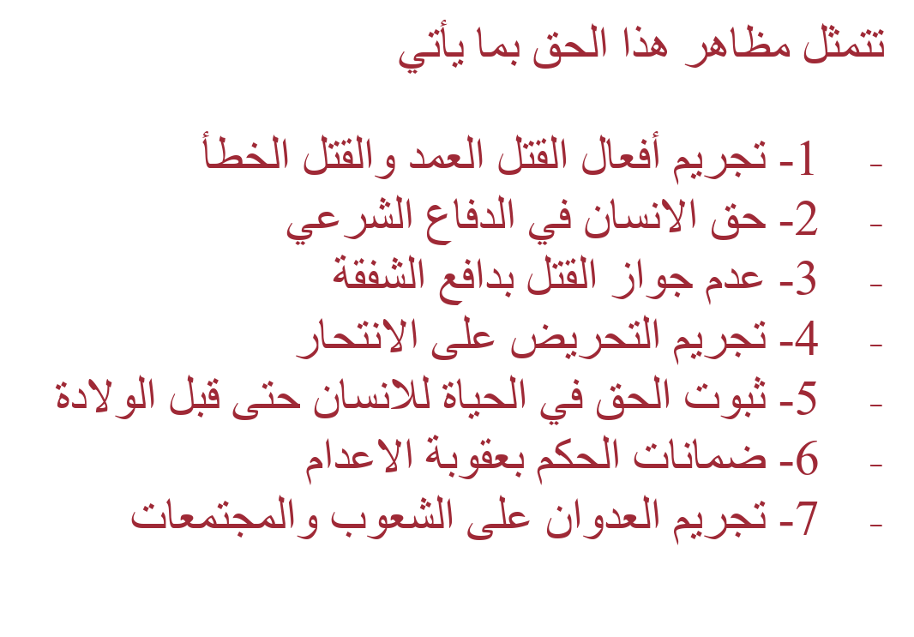
حق الانسان في الحياة

Slide 4
حق السلامة الجسدية
أبرز مظاهره تتمثل بعدم جواز الاعتداء على أي شخص بالضرب أو الجرح أو ايذاءه بأية وسيلة كانت كاجراء التجارب الطبية عليه وهذا ما اكدت عليه المواثيق والاتفاقيات الدولية

Slide 5

الحق في الخصوصية
يقصد به حق الانسان في الحياة الخاصة بعيداً عن رقابة الآخرين وتدخلاتهم
أبرز مظاهر هذا الحق تتمثل ب حرمة المراسلات البريدية والبرقية والهاتفية فلا لا يجوز مراقبتها والتصنت عليها الا لضرورة قانونية وأمنية وبموجب بقرار قضائي فضلا عن حرمة الصور الشخصية والاسرار الخاصة وغير ذلك

